Slide 1



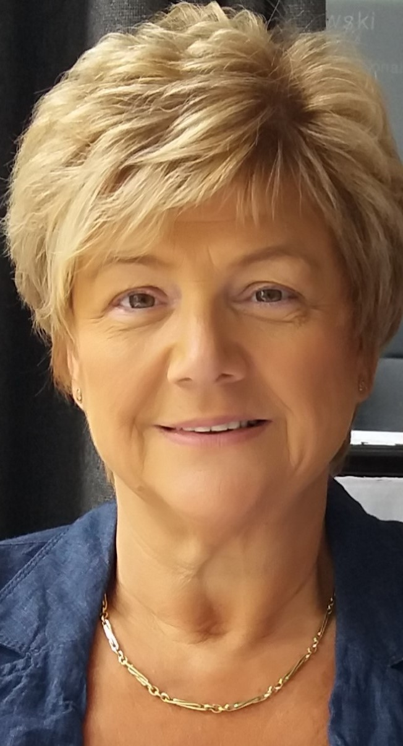








Eich Dyfodol
Eich Penderfyniadau Mawr
Liz Jones - Cynghorydd Gyrfaoedd
Nodau
Cyflwyniad
Safon Uwch \ Cyrsiau galwedigaethol
Prentisiaethau
Swydd
Hyfforddeiaethau
Opsiynau
Gweith garedd
Cyngor
JMQ
LMI
Calendr
Cwestiwn
Cyswllt
Diwedd
+
+
Notes:
Introduce self and session.
Timings etc.

Slide 2


“Sut y bydd eich taith yn yr ysgol yn newid?”
Blwyddyn 10
Blwyddyn 11 ?
Chi fydd yn dewis popeth y byddwch chi’n ei wneud nesaf.
Mae gennych wersi penodol ddaru chi eu dewis!
Eich Opsiynau!
“Felly mae gennych benderfyniadau pwysig i’w gwneud!”
Nodau
Cyflwyniad
Safon Uwch \ Cyrsiau galwedigaethol
Prentisiaethau
Swydd
Hyfforddeiaethau
Opsiynau
Gweith garedd
Cyngor
JMQ
LMI
Calendr
Cwestiwn
Cyswllt
Diwedd
+
+
Notes:
Introduce self and session.
Timings etc.

Slide 3
“Beth am ganfod mwy am eich opsiynau ar ôl blwyddyn 11”
Eich prif opsiynau yw …
Safon Uwch – Lefel A
Yn gadael
blwyddyn 11
Cyrsiau galwedigaethol - BTEC
Prentisiaethau
Swydd / Hyfforddeiaethau (Traineeship)
Nodau
Cyflwyniad
Safon Uwch \ Cyrsiau galwedigaethol
Prentisiaethau
Swydd
Hyfforddeiaethau
Opsiynau
Gweith garedd
Cyngor
JMQ
LMI
Calendr
Cwestiwn
Cyswllt
Diwedd
+
+
Notes:
Introduce self and session.
Timings etc.

Slide 4
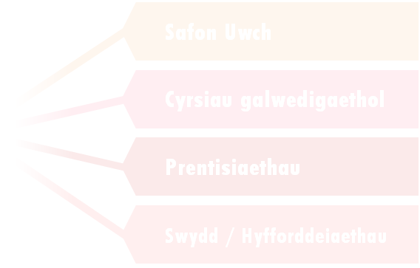
“Felly beth rydym ni’n ei wybod am
gymwysterau Safon Uwch?”
Safon Uwch – Lefel A
Mae cymwysterau Safon Uwch yn cael eu hasesu drwy gyfrwng arholiadau
(rhywfaint o waith cwrs yn dibynnu ar y pwnc)
Dysgu mwy am eich hoff bynciau, neu hyd yn oed bynciau newydd
(e.e. cymdeithaseg, economeg neu’r gyfraith)
Mae’n gam mawr o gymharu â TGAU
Gofynion mynediad yn cynnwys:
O leiaf 5-7 gradd C TGAU
Mae rhai yn gofyn am radd B yn y
pwnc rydych am ei astudio
Gallwch fynd i Brifysgol gyda’r cymhwyster hwn!
“Wedi’u cynllunio i roi her i chi, i’ch helpu i baratoi ar gyfer y brifysgol, neu gael gwaith gwell”
Nodau
Cyflwyniad
Safon Uwch \ Cyrsiau galwedigaethol
Prentisiaethau
Swydd
Hyfforddeiaethau
Opsiynau
Gweith garedd
Cyngor
JMQ
LMI
Calendr
Cwestiwn
Cyswllt
Diwedd
+
+
Notes:
Introduce self and session.
Timings etc.

Slide 5
“Felly beth rydym ni’n ei wybod am
Gymwysterau a Chyrsiau Galwedigaethol?”
Mae cymwysterau BTEC yn ‘Seiliedig ar Waith Cwrs’
(gydag ambell brawf yma ac acw)
Yn rhoi’r wybodaeth a’r sgiliau sydd eu hangen arnoch mewn maes gwaith penodol
(e.e. Gofal Plant, TGCh, Celf, Peirianneg)
Gallwch wneud Lefelau gwahanol, e.e.
Cwrs Lefel 1 (1 blwyddyn)
Cwrs Lefel 2 (1 blwyddyn)
Cwrs Lefel 3 Diploma Estynedig (2 flynedd)
Cyrsiau galwedigaethol
Lefel 1 = 4 x TGAU gradd E ac uwch
Lefel 2 = 4 x TGAU gradd D ac uwch
Lefel 3 – Diploma Estyngedig = 5 x TGAU gradd C ac uwch
I gynnwys Mathemateg a Seasneg Iaith
Gallwch fynd i Brifysgol gyda cymhwyster (Lefel 3), ond holwch Prifysgolion gyntaf!
Nodau
Cyflwyniad
Safon Uwch \ Cyrsiau galwedigaethol
Prentisiaethau
Swydd
Hyfforddeiaethau
Opsiynau
Gweith garedd
Cyngor
JMQ
LMI
Calendr
Cwestiwn
Cyswllt
Diwedd
+
+
Notes:
Introduce self and session.
Timings etc.

Slide 6
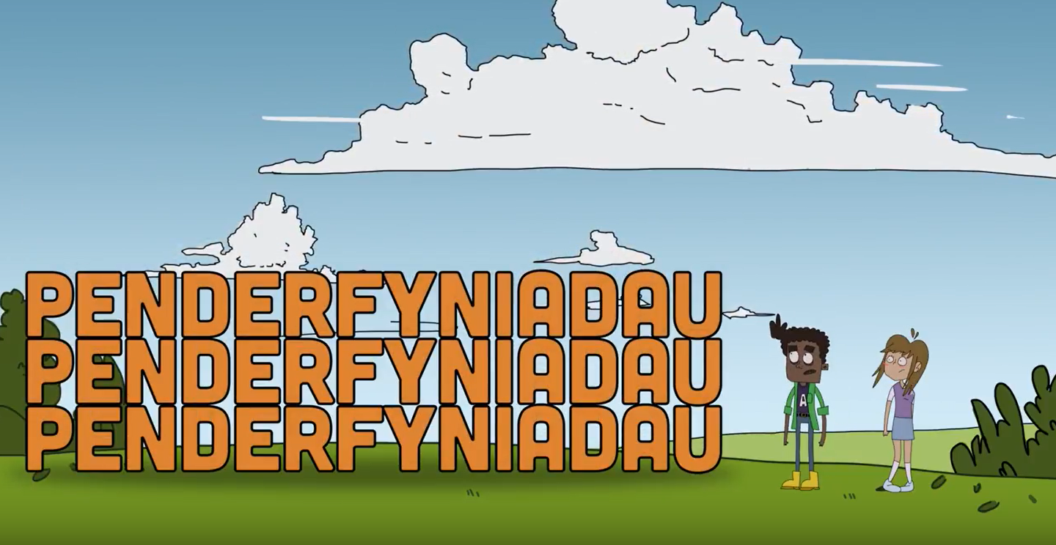
“Mae prentisiaethau’n aml yn cael eu camddeall.”
“Bydd ein ffilm ‘Chwalu’r Chwedlau am Brentisiaethau’ yn eich cynorthwyo i ddysgu mwy amdanynt.”
Safon Uwch
Cyrsiau galwedigaethol
Prentisiaethau
Swydd / Hyfforddeiaethau
Nodau
Cyflwyniad
Safon Uwch \ Cyrsiau galwedigaethol
Prentisiaethau
Swydd
Hyfforddeiaethau
Opsiynau
Gweith garedd
Cyngor
JMQ
LMI
Calendr
Cwestiwn
Cyswllt
Diwedd
+
+
Notes:
Introduce self and session.
Timings etc.

Slide 7

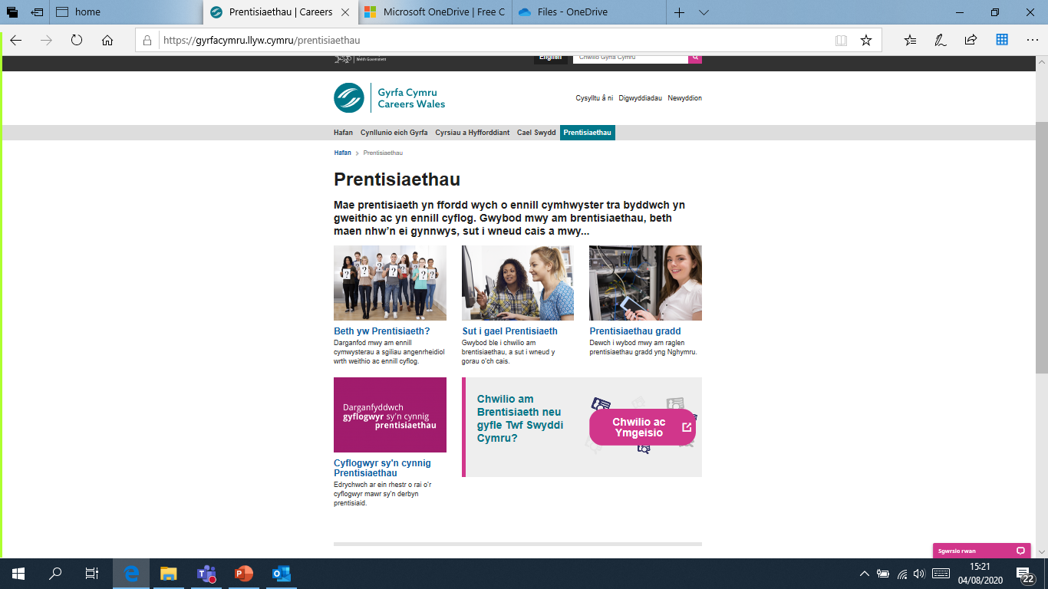

“Ble allwch chi ddod o hyd i brentisiaethau?”
Prentisiaethau
Rydym hefyd yn hysbysebu Prentisiaethau ar ein gwefan www.gyrfacymru.llyw.cymru
* chwiliwch ar wefannau swyddi (gofynnwch am fanylion)
* llawer o gyflogwyr ddim yn hysbysebu swyddi, gan fod digon o bobl yn cysylltu â nhw’n uniongyrchol
Cyflog Prentisiaeth Cenedlaethol
= £4.55 (o dan 18 oed)
= £6.45 (18-20 oed)
= £8.20 (21+)
Nodau
Cyflwyniad
Safon Uwch \ Cyrsiau galwedigaethol
Prentisiaethau
Swydd
Hyfforddeiaethau
Opsiynau
Gweith garedd
Cyngor
JMQ
LMI
Calendr
Cwestiwn
Cyswllt
Diwedd
+
+
Notes:
Introduce self and session.
Timings etc.

Slide 8
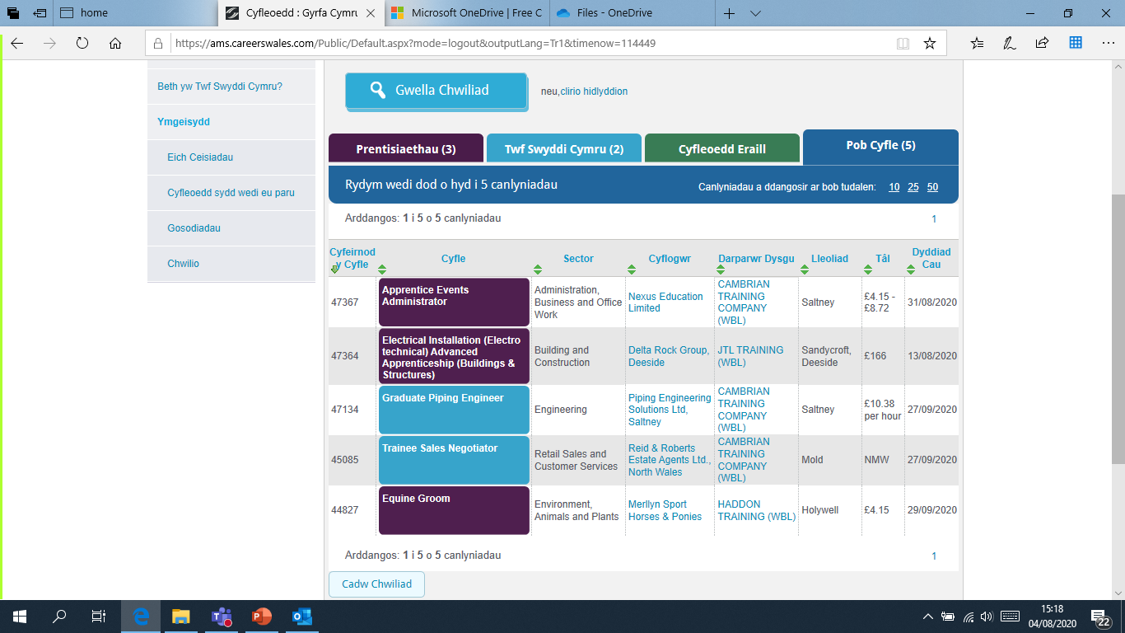
www.gyrfacymru.llyw.cymru (Swyddi)
Nodau
Cyflwyniad
Safon Uwch \ Cyrsiau galwedigaethol
Prentisiaethau
Swydd
Hyfforddeiaethau
Opsiynau
Gweith garedd
Cyngor
JMQ
LMI
Calendr
Cwestiwn
Cyswllt
Diwedd
+
+
Notes:
Introduce self and session.
Timings etc.

Slide 9

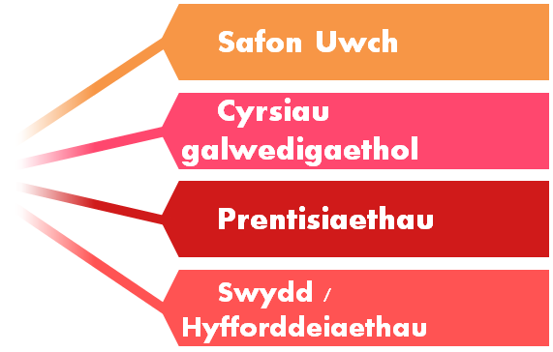
“Gall fod yn anodd cael swydd, neu waith yn syth o’r ysgol, ond mae’n bosibl”
Swydd – dim hyfforddiant
£4.55 yr awr yw’r Isafswm Cyflog Cenedlaethol 16-17 oed
Gallwch gael profiad, a all eich helpu i ddatblygu o fewn cwmni
Ond efallai na fyddwch yn cael cymwysterau
Mae gofynion mynediad yn dibynnu ar y swydd, ond …
Efallai y bydd angen i chi fod o oedran penodol i wneud rhai swyddi
Mae cyflogwyr yn awyddus i gael y person sy’n meddu ar y sgiliau a’r profiad cywir
Gallech fod yn cystadlu yn erbyn pobl eraill sydd â mwy o brofiad neu gymwysterau
Bydd angen i chi ddysgu am gyfweliadau da, ysgrifennu CV da, chwilio am swydd etc
Siaradwch â’ch Cynghorydd Gyrfa i gael cyngor
Nodau
Cyflwyniad
Safon Uwch \ Cyrsiau galwedigaethol
Prentisiaethau
Swydd
Hyfforddeiaethau
Opsiynau
Gweith garedd
Cyngor
JMQ
LMI
Calendr
Cwestiwn
Cyswllt
Diwedd
+
+
Notes:
Introduce self and session.
Timings etc.

Slide 10
“Gall fod yn anodd cael swydd, neu waith yn syth o’r ysgol, ond mae’n bosibl”
Hyfforddeiaethau / Traineeship
Dewis arall yw Hyfforddeiaeth (Traineeship)
Gall helpu i gael swydd a chymwysterau sydd eu hangen
Bydd darparwyr hyfforddiant yn eich helpu i:
Ddod o hyd i gyflogwyr a fydd yn rhoi profiad gwaith realistig i chi
Talu ‘Lwfans Hyfforddi’ wythnosol i chi
Chwilio am swydd, ysgrifennu CV, magu hyder mewn cyfweliadau, etc..
Gael cymwysterau cychwynnol
Neu oresgyn rhwystrau eraill a allai fod gennych
Gofynion mynediad.
Mae’n rhaid i chi siarad â’ch Cynghorydd Gyrfa am yr opsiwn hwn gan fod gwaith papur pwrpasol i’w lenwi fel rhan o’r atgyfeirio
Nodau
Cyflwyniad
Safon Uwch \ Cyrsiau galwedigaethol
Prentisiaethau
Swydd
Hyfforddeiaethau
Opsiynau
Gweith garedd
Cyngor
JMQ
LMI
Calendr
Cwestiwn
Cyswllt
Diwedd
+
+
Notes:
Introduce self and session.
Timings etc.

Slide 11
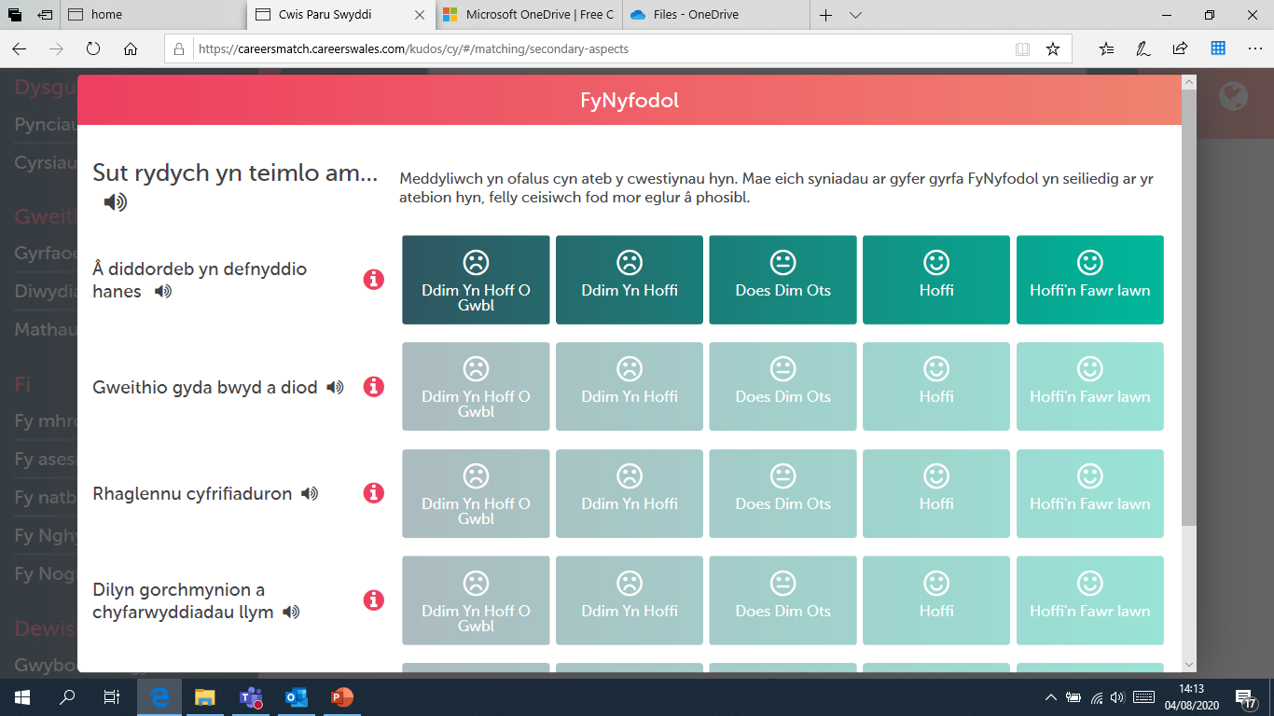

Angen syniadau am eich gyrfa?
Rhowch gynnig ar ein Cwis Paru Swyddi ar-lein
Nodau
Cyflwyniad
Safon Uwch \ Cyrsiau galwedigaethol
Prentisiaethau
Swydd
Hyfforddeiaethau
Opsiynau
Gweith garedd
Cyngor
JMQ
LMI
Calendr
Cwestiwn
Cyswllt
Diwedd
+
+

Slide 12
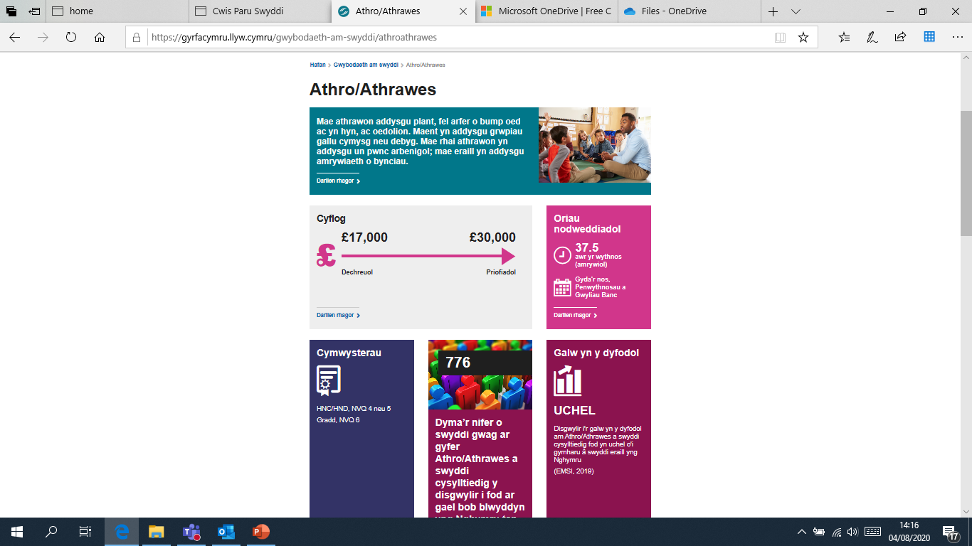
Dewch o hyd i wybodaeth dibynadwy yn ein Taflenni GWYBODAETH AM SWYDDI
Nodau
Cyflwyniad
Safon Uwch \ Cyrsiau galwedigaethol
Prentisiaethau
Swydd
Hyfforddeiaethau
Opsiynau
Gweith garedd
Cyngor
JMQ
LMI
Calendr
Cwestiwn
Cyswllt
Diwedd
+
+

Slide 13

Llinell amser Blwyddyn 11
Prentisiaethau, Swyddi neu Hyfforddiant.
Os oes gennych ddiddordeb, siaradwch â’ch Cynghorydd Gyrfa am fwy o wybodaeth
Cychwyn meddwl o ddifrif am eich syniadau gyrfa
Prentisiaethau cychwyn hysbysebu mis Ionawr ymlaen
Arholiadau TGAU yn dechrau
Canlyniadau TGAU
Medi
Hydref
Tachwedd
Rhagfyr
Ionawr
Chwefror
Mawrth
Ebrill
Mai
Mehefin
Gorffennaf
Awst
Medi
GWYLIAU
GWYLIAU
Nosweithiau agored colegau
Nosweithiau agored colegau
Nosweithiau agored
chweched dosbarth
Sicrhewch fod gennych gynllun wrth gefn
Nodau
Cyflwyniad
Safon Uwch \ Cyrsiau galwedigaethol
Prentisiaethau
Swydd
Hyfforddeiaethau
Opsiynau
Gweith garedd
Cyngor
JMQ
LMI
Calendr
Cwestiwn
Cyswllt
Diwedd
+
+

Slide 14







“Beth allaf wneud nesaf?
Meddwl yn ofalus am opsiynau
Trafod cynlluniau gydag athrawon, cynghorydd gyrfa a’r teulu
Ymchwilio syniadau yn drylwyr www.gyrfacymru.llyw.cymru
Mynychu noson agored chweched dosbarth a coleg
Cwblhau ceisiadau coleg/chweched dosbarth
Meddwl am wirfoddoli neu brofiad gwaith, gall hyn helpu gyda syniadau gyrfa a cheisiadau
Os yn ansicr, gwnewch apwyntiad gyda’ch Cynghorydd Gyrfa
Nodau
Cyflwyniad
Safon Uwch \ Cyrsiau galwedigaethol
Prentisiaethau
Swydd
Hyfforddeiaethau
Opsiynau
Gweith garedd
Cyngor
JMQ
LMI
Calendr
Cwestiwn
Cyswllt
Diwedd
+
+
Notes:
Introduce self and session.
Timings etc.

Slide 15






“Os oes angen unrhyw wybodaeth, cyngor, neu arweiniad, cysylltwch â chynghorydd gyrfa yr ysgol”
Liz Jones - Cynghorydd Gyrfaoedd
Ebost: liz.jones@gyrfacymru.llyw.cymru
Ffôn symudol: 07970 897 372
www.gyrfacymru.llyw.cymru
Teledu
Gyrfa Cymru
Nodau
Cyflwyniad
Safon Uwch \ Cyrsiau galwedigaethol
Prentisiaethau
Swydd
Hyfforddeiaethau
Opsiynau
Gweith garedd
Cyngor
JMQ
LMI
Calendr
Cwestiwn
Cyswllt
Diwedd
+
+
Notes:
Introduce self and session.
Timings etc.

